Slide 1
Porovnání metodiky návrhu vtokových soustav v závislosti na změně určení času plnění tvarové dutiny formy Vedoucí: Ing. Jan Kolínský, Ph.D.
Roman Břenda
2022/2023

Slide 2
Osnova
Motivace a důvody řešení daného tématu
Cíl práce
Teoretická část práce
Výpočetní část
Tvorba 3D modelů
Simulace
Dosažené výsledky
Závěrečné shrnutí

Slide 3
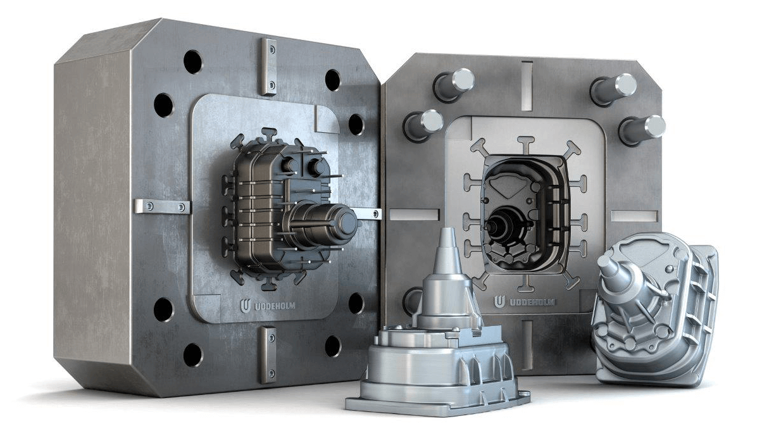
Důvod výběru daného tématu
Forma pro tlakové lití a odlitek

Slide 4
Cíl práce
Do návrhu a výpočtu geometrických charakteristik vtokových soustav permanentních forem pro lití kovů pod tlakem vstupuje vícero různorodých, a ne jasně definovatelných parametrů. Jedním z nich je určení času plnění tvarové dutiny formy. Způsob určení tohoto času je limitující pro návrh geometrie vtokového systému. Cílem práce je proto vykonat návrhy vtokového systému pro nízkohmotnostný tlakový odlitek na báze silumínu s rozličným způsobem určení času plnění tvarové dutiny formy. Na vykonaných návrzích a jejích 3D modelech provést numerickou simulaci a na základě výsledků simulace vyhodnotit výhodnější metodiku volby, resp. prvotního určení času plnění tvarové dutiny formy.

Slide 5
Teoretická část práce
Lití pod tlakem
Licí stroje a formy
Metodika návrhu vtokové soustavy

Slide 6
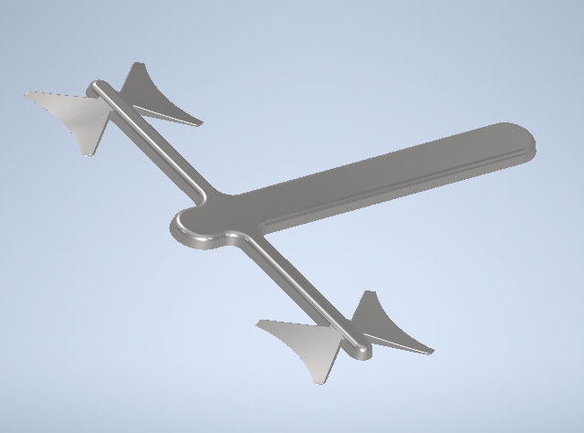
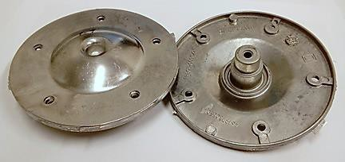
Návrh vtokové soustavy
Odlitek
Vtoková soustava

Slide 7
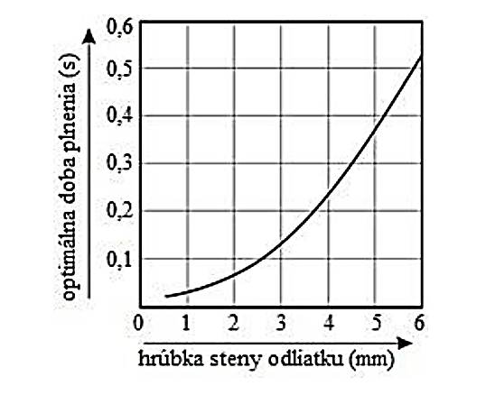
Výpočetní část
$$t=K∗\left\{\frac{T_{Z}−T_{LIK}+S∗Z}{T_{LIK}−T_{f}}\right\}∗h_{ch}$$
$$V_{z}=\frac{m_{o}}{ρ∗t∗d_{p}∗0,785}$$
$$S_{Z}=\frac{G}{ρ∗t∗v_{z}}$$

Slide 8
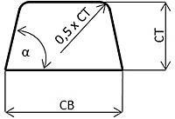
Výpočetní část
$$CT=\sqrt{\frac{S_{KV}}{2−\tan\left(90°−α\right)}}$$
$$CB=2CT$$
$$R=0,5CT$$

Slide 9
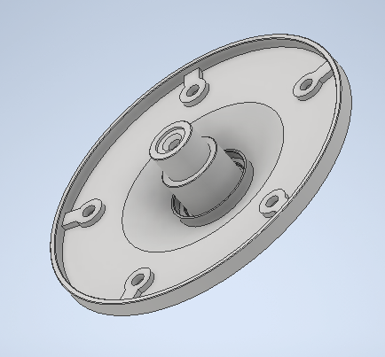
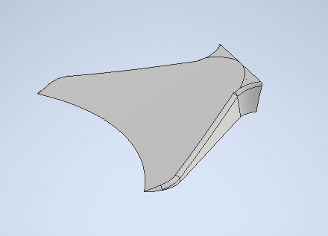
Tvorba 3D modelů
Model odlitku
Model vtoku

Slide 10
Porovnání vtokových soustav
Porovnání průřezu vedlejšího kanálu
Porovnání průřezu hl. kanálů

Slide 11
Numerická simulace pomocí MagmaSoft
1.
2.
3.
4.

Slide 12
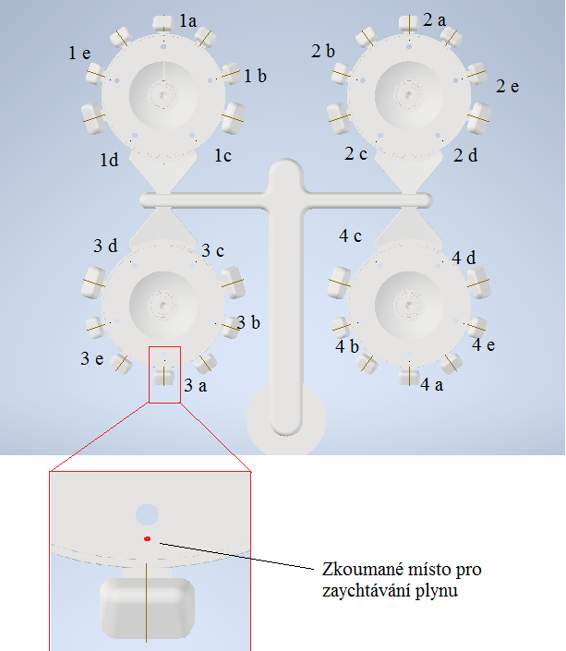
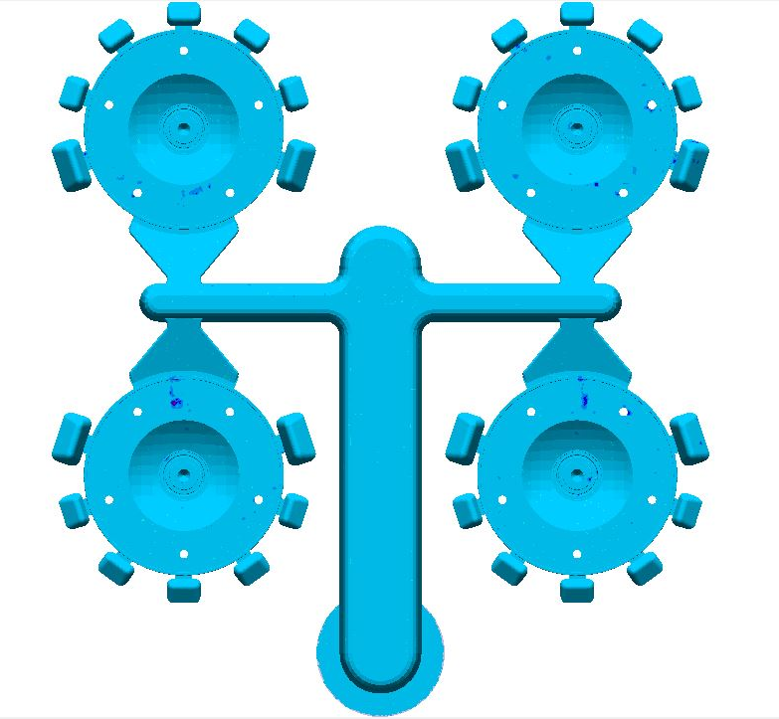
Obsah plynu v odlitku
Simulace obsahu plynu v odlitku

Slide 13
Porovnání obou vtokových soustav
Reynoldsovo číslo Režim plnění formy Obsah plynu v odlitku
$R_{e}=348 853$
$R_{e}=246 205$
$0,124$
$0,057$
Dle výpočtu:
Dle grafu:
0,48165 %
0,59815 %

Slide 14
Závěrečné zhodnocení
Teoretická část – teorie odlévání, licí stroje, formy, metodika návrhu
Aplikační část – návrh a výpočet vtokových kanálů, modely, simulace, porovnání
Výstupy práce: Návrhy vtokových soustav a jejich modely v programu Autodesk Inventor, provedené simulace v programu MagmaSoft
Volba výhodnější možnosti pro využití v praxi

Slide 15
Děkuji za Vaši pozornost

Slide 16
Otázky vedoucího a oponenta práce
Do jaké míry lze aplikovat Váš návrh v praxi?
Bude navrhované řešení využito v praxi?

